Slide 1
LAPORAN KULIAH PRAKTIK
ITERA
PERANCANGAN FRONTEND APLIKASI MOBILE PENDATAAN BARANG PESAWAT MENGGUNAKAN IONIC FRAMEWORK
Oleh Eron Wahyu 14117094

Slide 2
OUTLINE
ITERA | Laporan Kuliah Praktik
Profil Perusahaan
Struktur Organisasi
Latar Belakang
Alat dan Bahan
Kebutuhan UI & UX
Hasil
Demo Aplikasi
Kesimpulan dan Saran

Slide 3

Profil Perusahaan
PT. Pos Indonesia
Pos Indonesia Merupakan sebuah Badan Usaha Milik Negara (BUMN) Indonesia yang bergerak dalam bidang layanan pos. Bentuk usaha Pos Indonesia dibentuk berdasarkan Peratuan Pemerintah Republik Indonesia Nomor 5 Tahun 1995. Peraturan Pemerintah tersebut berisi tentang pengalihan bentuk awal Pos Indonesia yang berupa perusahaan umum(perum) menjadi sebuah peruahaan persero(PT).

Slide 4
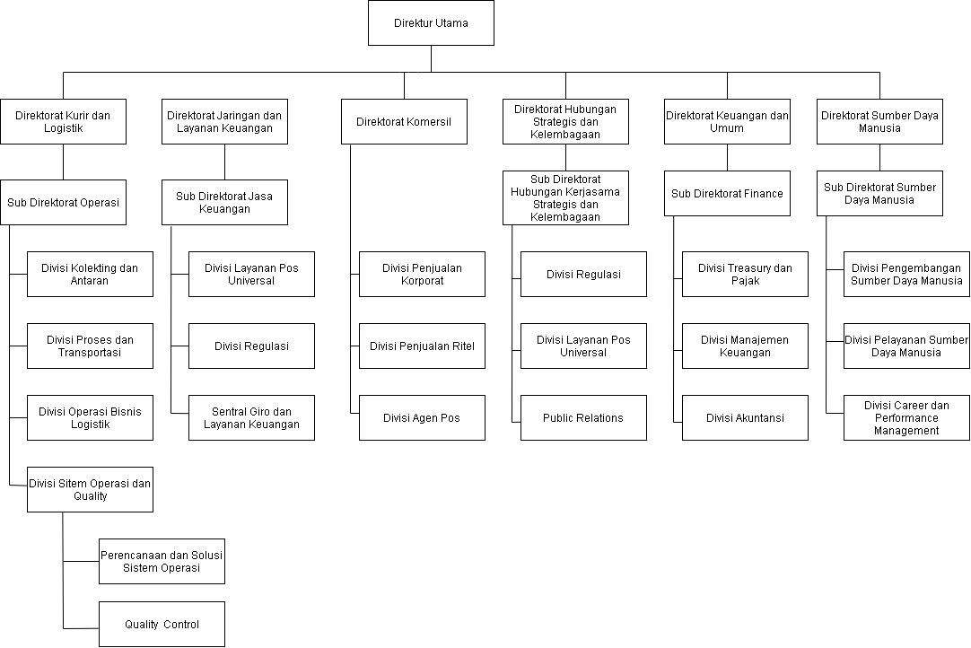
Struktur Organisasi
ITERA | Laporan Kuliah Praktik

Slide 5
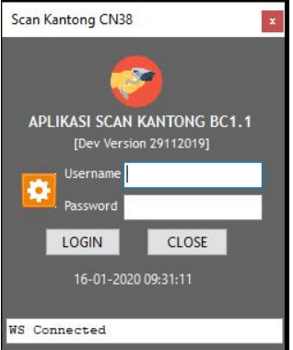
Latar Belakang
ITERA | Laporan Kuliah Praktik
PDT merupakan aplikasi berbasis desktop dan ingin diadaptasikan menjadi aplikasi berbasis mobile oleh PT.Pos Indonesia.Namun aplikasi desktop PDT tidak dapat diadaptasikan begitu saja ke aplikasi mobile karena baik dari segi posisi ikon, konsistensi warna, font, simbol, dan button PDT berbasis desktop kurang layak apabila diadaptasikan ke mobile.

Slide 6
Kebutuhan UI & UX
ITERA | Laporan Kuliah Praktik
Kebutuhan User Experience (UI)
Parameter | DESKRIPSI
Konsisten Desain | Konsisten Desain dimana pola aplikasi tidak terlalu sering berubah
Jelas dan Ringkas | Informasi yang terpapar pada suatu halaman haruslah hanya informasi yang dibutuhkan oleh user.
Konsisten Warna | Kosisten warna yang dipakai yaitu 3 warna dan antara warna 1 dengan yang lain memiliki kontras yang tinggi.
Informasi Terstruktur | Informasi yang terpapar pada aplikasi mengikuti fitur yang dijalankan.

Slide 7
Kebutuhan UI & UX
ITERA | Laporan Kuliah Praktik
Kebutuhan User Interface (UX)
PARAMETER | REQUIREMENT
Usability | Aplikasi menggunakkan desain gambar icon dalam pembuatan menu
Desirable | Pada saat berpindah halaman user(karyawan) menginginkan sebuah pop up
Flow feature | Flow fitur dari penggunaan aplikasi yang mudah
Valuable | Karena aplikasi PDT bertujuan untuk pendataan barang pesawat jadi fitur yang ditawarkan adalah fitur untuk menambah data

Slide 8
Alat & Bahan
ITERA | Laporan Kuliah Praktik
Alat
Nama Komponen | Spesifikasi
Processor | INTEL Quad Core I5-8th Gen
Memory (RAM) | 8 GB
Penyimpanan Internal | 1 GB
Sistem Operasi | Windows 10
Ukuran Layar | 15,6 “
Resolusi | FHD (1920x1080)

Slide 9





Alat & Bahan
ITERA | Laporan Kuliah Praktik
Bahan (Tools & Bahasa Pemrograman )

Slide 10
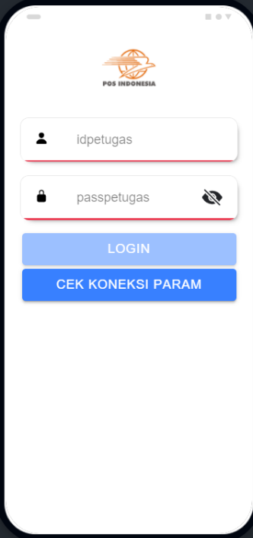
Halaman Login
ITERA | Laporan Kuliah Praktik
Halaman Login adalah halaman
yang pertama kali ditampilkan
Ketika aplikasi PDT dijalankan. Terdapat 2 Input, 2 button, dan logo Pos Indonesia

Slide 11
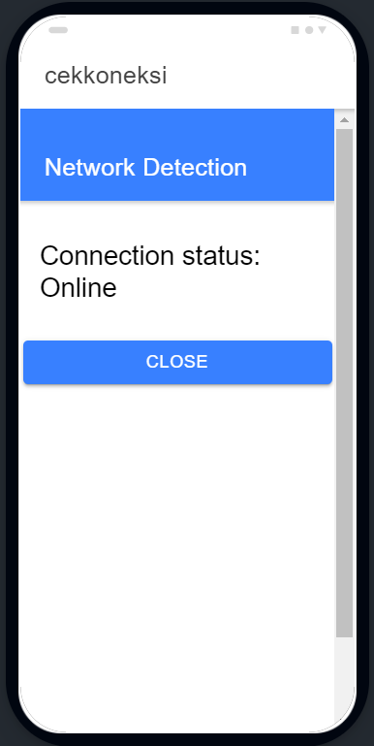
Halaman Cek Koneksi
ITERA | Laporan Kuliah Praktik
Halaman Cek Koneksi hanya memiliki 1 button untuk Kembali kehalaman login. Pada halaman ini terdapat header berwarna biru untuk judul dan body yangberwarna putih untuk hasil koneksi.

Slide 12
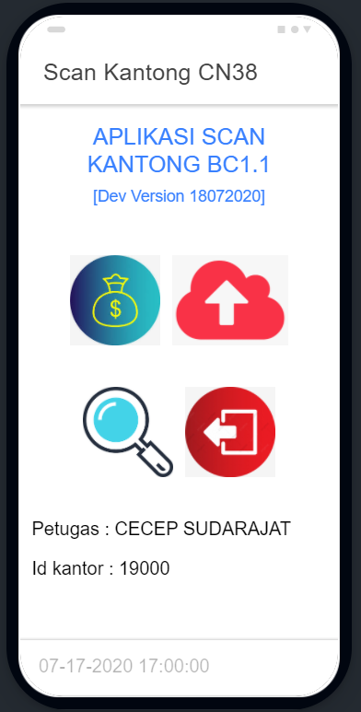
Halaman Menu
ITERA | Laporan Kuliah Praktik
Halaman Menu pada aplikasi PDT mempunyai judul, 4 button, id user, dan waktu.Setiap ikon bergambar pada halaman ini mewakili fitur – fitur tersendiri.

Slide 13
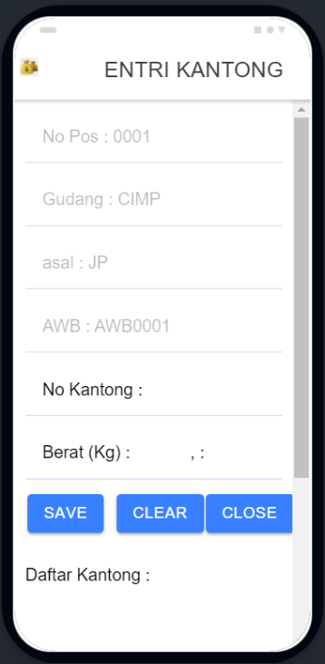
Halaman Cek Kantong
ITERA | Laporan Kuliah Praktik
Halaman Entri Kantong Memiliki 4 field input disable dan 2 input masukan angka.Selain itu terdapat 3 buah button berwarna biru yang berdiri sejajar.

Slide 14
Demo Aplikasi

Slide 15
Kesimpulan
Halaman halaman frontend yang telah dikembangkan memiliki fitur dengan panduan aplikasi desktop PDT yang disempurnakan.
Pengujian aplikasi dilakukan berdasarkan penilaian kelengkapan kebutuhan UI dan UX pada setiap halaman dalam penerapan frontend aplikasi

Slide 16
Saran
Diharapkan aplikasi agar tidak memuat elemen elemen yang sangat banyak dalam 1 halaman.
Diharapkan aplikasi ini untuk menambahkan fitur delete pada kantong agar mencegah kesalahan upload.

